Slide 1
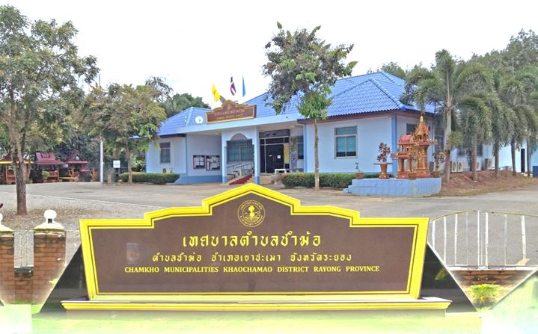
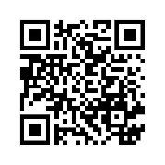
จดหมายข่าว
เทศบาลตำบลชำฆ้อ
ปีที่ ๑๒ ฉบับที่ ๒ ประจำเดือนกุมภาพันธ์ ๒๕๖๗
โทร.089-0914422
www.chamkho-sm.go.th
Facebook:ศูนย์ข้อมูลข่าวสาร เทศบาลตำบลชำฆ้อ
Line:เทศบาลตำบลชำฆ้อ

Slide 2
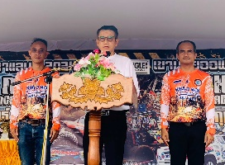
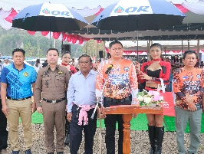
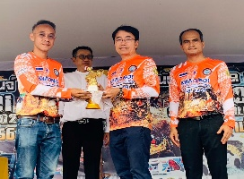
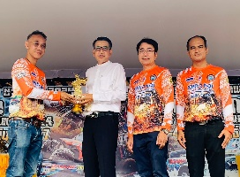
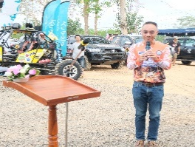
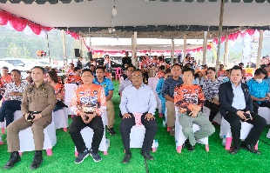
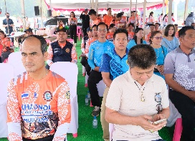
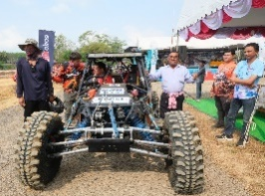
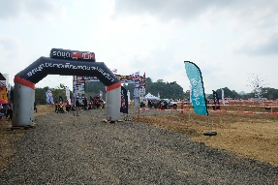
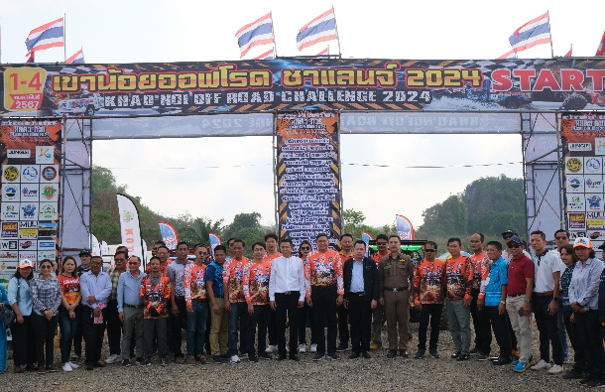
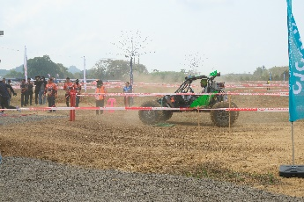
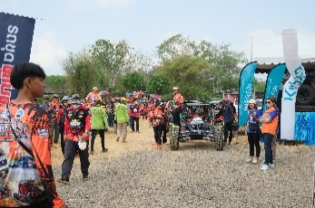
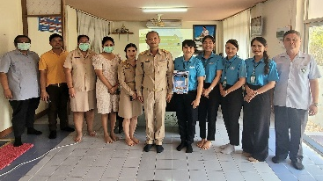
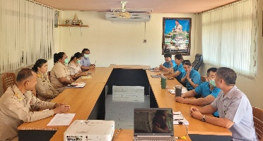
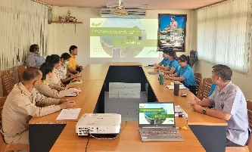
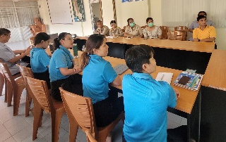
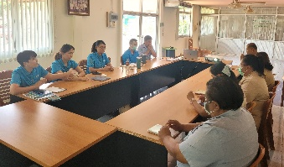
วันศุกร์ที่ 2 กุมภาพันธ์ 2567 นายนิวัติ วงศ์พึ่ง นายกเทศมนตรีตำบลชำฆ้อ เข้าร่วมพิธีเปิดการแข่งขันเขาน้อยออฟโรด ชาแลนจ์ 2024 โดยนายไตรภพ วงศ์ไตรรัตน์ ผู้ว่าราชการจังหวัดระยอง มอบหมายให้ นายเรืองฤทธิ์ ประกอบธรรม ปลัดจังหวัดระยอง เป็นประธานพิธีเปิดการแข่งขันเขาน้อยออฟโรด ชาแลนจ์ 2024 ณ สนามออฟโรด องค์การบริหารส่วนตำบลเขาน้อย อำเภอเขาชะเมา จังหวัดระยอง
วันที่ 5 กุมภาพันธ์ พ.ศ.2567 คณะผู้บริหาร พร้อมด้วยกองสาธารณสุขและสิ่งแวดล้อม เข้าร่วมการประชุมชี้แจงแนวทางการดำเนินงานและเก็บแบบสำรวจระบบประปาหมู่บ้านรอบอ่างเก็บน้ำคลองโพล้ ปีงบประมาณ 2567 ณ สำนักงานสาธารณสุขอำเภอเขาชะเมา

Slide 3
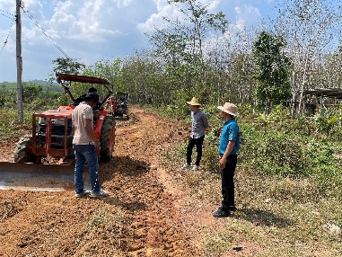
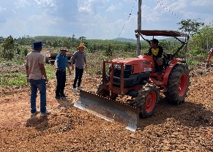
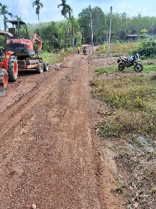
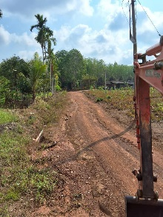
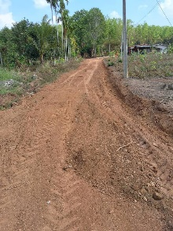
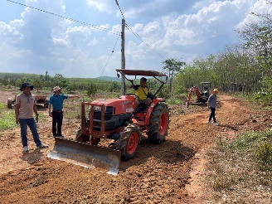
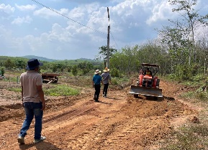
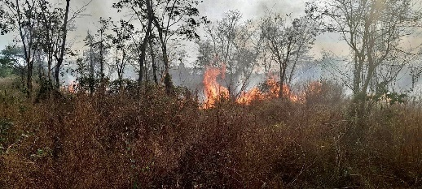
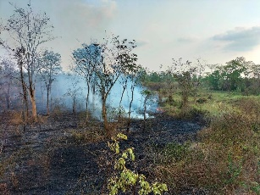
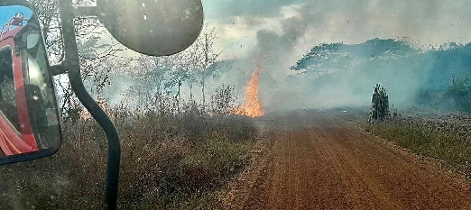
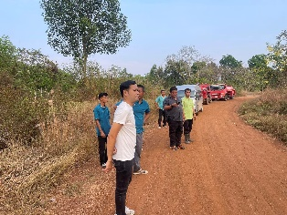
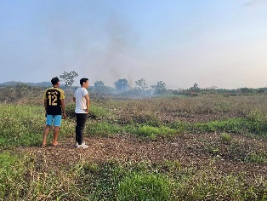
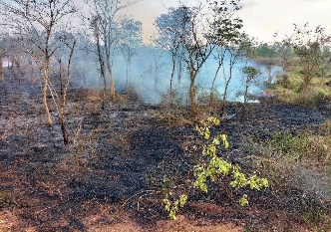
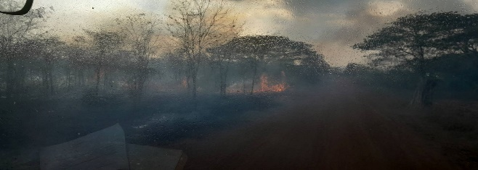
เมื่อวันที่ 5 กุมภาพันธ์ พ.ศ.2567 คณะผู้บริหาร สมาชิกสภาเทศบาล และกองช่างเทศบาลตำบลชำฆ้อ ลงพื้นที่ปรับปรุงพื้นที่ถนนลูกรัง เนื่องจากถนนมีความเสียหายเป็นร่องหลุมขนาดยาว ภายในเขตพื้นที่หมู่ 5 ตำบลชำฆ้อ
วันที่ 7 กุมภาพันธ์ พ.ศ.2567 เวลา 16.40 น. ได้รับแจ้งว่าเกิดเหตุเพลิงไหม้ ณ บริเวณทุ่งปอเทือง อ่างเก็บน้ำประแสร์ ม.7 ต.ชำฆ้อ คณะผู้บริหาร พร้อมด้วยงานป้องกันบรรเทาสาธารณภัยเทศบาลตำบลชำฆ้อและผู้ใหญ่บ้านหมู่ที่ 7 ต.ชำฆ้อ ลงพื้นที่เพื่อนำรถดับเพลิงเข้าดับไฟในบริเวณที่เกิดเหตุเพลิงไหม้
ขอขอบคุณทาง อบต.เขาชะเมา ที่ได้นำรถดับเพลิงมาช่วยดับไฟ

Slide 4
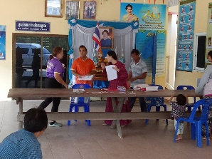
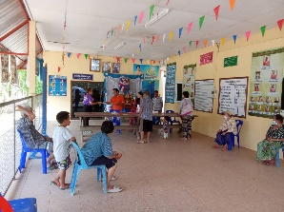
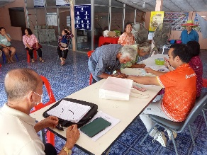
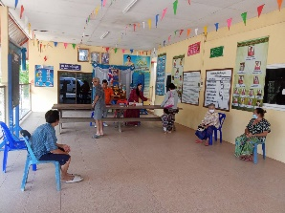
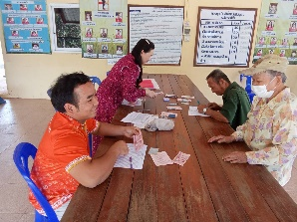
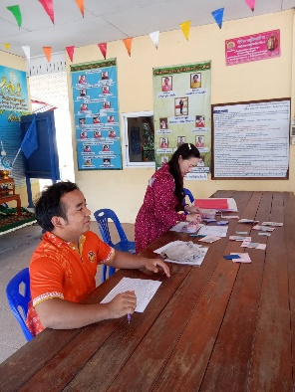
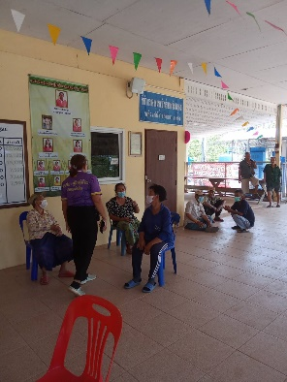
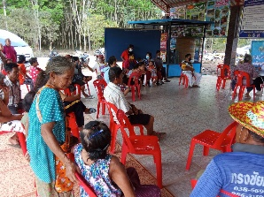
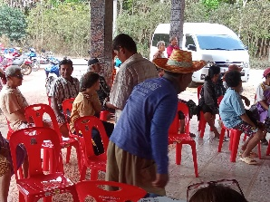
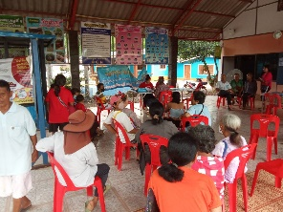
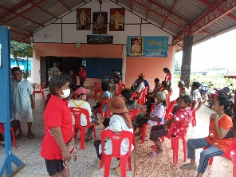
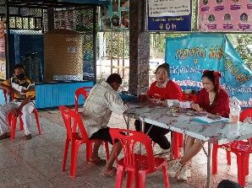
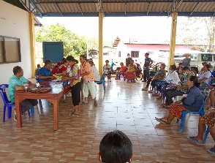
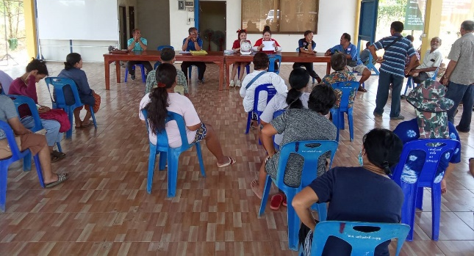
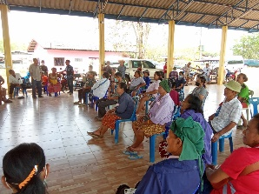
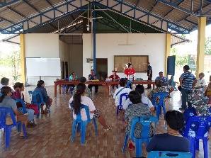
วันที่ 8-9 กุมภาพันธ์ พ.ศ.2567 กองสวัสดิการสังคม ลงพื้นที่จ่ายเบี้ยยังชีพผู้สูงอายุ ผู้พิการ ผู้ป่วยเอดส์ ในเขตพื้นที่ตำบลชำฆ้อ หมู่ที่ 1,2,3,4,5,6,7,8,และ9 โดยอำนวยความสะดวกให้แก่ประชาชนในการรับเบี้ย

Slide 5
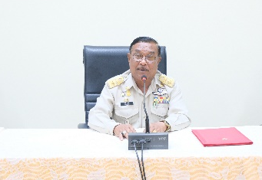
วันที่ 12 กุมภาพันธ์ พ.ศ.2567 คณะผู้บริหาร พนักงานเทศบาลตำบลชำฆ้อ เข้าร่วมประชุมประจำเดือน เดือนกุมภาพันธ์ เพื่อรับทราบแผนการดำเนินงานประจำเดือน ณ ห้องประชุมสภาเทศบาลตำบลชำฆ้อ

Slide 6
เมื่อวันพุธที่ 14 กุมภาพันธ์ 2567 เวลา 13.30 น. คณะผู้บริหาร สมาชิกสภาเทศบาลตำบลชำฆ้อ พนักงานเทศบาลตำบลชำฆ้อ เข้าร่วมงานการพิจารณาคัดเลือกกำนัน ผู้ใหญ่บ้าน ฯลฯ เข้ารับรางวัล ประจำปี 2567
โดยอำเภอเขาชะเมาได้พิจารณาเสนอชื่อ นายพิเชษฐ์ ศรีเพ็ชร กำนันตำบลชำฆ้อ เข้ารับการพิจารณาคัดเลือกกำนัน ผู้ใหญ่บ้าน ฯลฯ เข้ารับรางวัล ประจำปี 2567 นอกจากนี้ มีหัวหน้าส่วนราชการ ผู้บริหารองค์กรปกครองส่วนท้องถิ่น กำนันทุกตำบล ผู้ใหญ่บ้านทุกหมู่บ้าน และประชาชน เข้าร่วมให้กำลังใจเป็นจำนวนมาก ณ วัดชำฆ้อ ตำบลชำฆ้อ อำเภอเขาชะเมา จังหวัดระยอง

Slide 7
วันที่ 18 กุมภาพันธ์ พ.ศ.2567 คณะผู้บริหาร สมาชิกสภาเทศบาล พนักงานเทศบาลตำบลชำฆ้อ เข้าร่วมพิธีเปิดการแข่งขันไซเคิลครอส ศึกชิงแชมป์เงินแสน TMX Championship 2024 ณ สนามชำฆ้อเซอร์กิต ม.9 ต.ชำฆ้อ อ.เขาชะเมา จ.ระยอง

Slide 8
วันที่ 19 กุมภาพันธ์ พ.ศ.2567 คณะผู้บริหาร สมาชิกสภาเทศบาล และกองสาธารณสุขเทศบาลตำบลชำฆ้อ เดินทางเข้าร่วมพิธีเปิดโครงการส่งเสริมสุขภาพการป้องกันการจมน้ำในเด็ก ประจำปีงบประมาณ 2567 ในการนี้นายนิวัติ วงศ์พึ่ง นายกเทศมนตรีตำบลชำฆ้อเป็นประธานกล่าวเปิดโครงการฯ ณ โรงเรียนบ้านชำฆ้อ
วันที่ 19 กุมภาพันธ์ พ.ศ.2567 เวลา 13.00 น. คณะผู้บริหาร สมาชิกสภาเทศบาล กองสวัสดิการและสังคม และผู้สูงอายุในเขตพื้นที่ตำบลชำฆ้อ เข้าร่วมโครงการสนับสนุนกิจกรรมและศึกษาดูงาน เพื่อเพิ่มศักยภาพผู้สูงอายุตำบลชำฆ้อ โดยมีนายไพศาล โพธิบุตร รองนายกเทศมนตรีตำบลชำฆ้อ เป็นผู้กล่าวรายงาน และนายนิวัติ วงศ์พึ่ง นายกเทศมนตรีตำบลชำฆ้อ เป็นประธานการเปิดโครงการ ณ ห้องประชุมสภาเทศบาลตำบลชำฆ้อ

Slide 9
วันที่ 20 กุมภาพันธ์ พ.ศ.2567 เวลา 13.00น. กองสวัสดิการและสังคม ได้จัดโครงการอบรมสัมมนาพัฒนาศักยภาพและศึกษาดูงานของสตรีตำบลชำฆ้อ โดยมีนางสาวนฤมล ปลื้มผล เลขานุการสภาเทศบาลตำบลชำฆ้อ เป็นผู้กล่าวรายงานวัตถุประสงค์ของโครงการ และได้รับเกียรติจากนายนิวัติ วงศ์พึ่ง นายกเทศมนตรีตำบลชำฆ้อ เป็นประธานกล่าวเปิดโครงการฯ มีสตรีในเขตพื้นที่ตำบลชำฆ้อเข้าร่วมโครงการอบรมสัมมนาในครั้งนี้ ณ ห้องประชุมสภาเทศบาลตำบลชำฆ้อ
วันที่ 20 กุมภาพันธ์ พ.ศ.2567 เวลา 09.30น. คณะผู้บริหาร และกองช่างเทศบาลตำบลชำฆ้อ ลงพื้นที่ซ่อมแซมถนน เนื่องจากถนนเป็นหลุมลึก เพื่ออำนวยความสะดวกในการใช้รถใช้ถนนในการสัญจรไปมาของประชาชน ในเขตพื้นที่ม.3 ต.ชำฆ้อ

Slide 10
วันที่ 20 กุมภาพันธ์ พ.ศ.2567 เวลา 09.00 น. นายนิวัติ วงศ์พึ่ง นายกเทศมนตรีตำบลชำฆ้อ เป็นประธานเปิดโครงการสัตว์ปลอดโรค คนปลอดภัยจากโรคพิษสุนัขบ้า ตามปณิธานศาสตราจารย์ ดร.สมเด็จเจ้าฟ้าฯ กรมพระศรีสวางควัฒนวรขัตติยราชนารี ประจำปีงบประมาณ 2567 โดยมีนายสมภพ สัตย์ซื่อ ที่ปรึกษานายกเทศมนตรี เป็นผู้กล่าวรายงานวัตถุประสงค์ของโครงการ มีอาสาสมัครสาธารณสุขประจำหมู่บ้านในเขตพื้นที่อำเภอเขาชะเมาเข้าร่วมโครงการในครั้งนี้ ณ ห้องประชุมเทศบาลตำบลชำฆ้อ
วันที่ 20 กุมภาพันธ์ พ.ศ.2567 เวลา 15.30น. คณะผู้บริหาร พร้อมด้วยกองช่างเทศบาลตำบลชำฆ้อ ลงพื้นที่ตัดต้นไม้,กิ่งไม้,เก็บเศษไม้ตามไหล่ทาง เพื่อเตรียมการจัดเรียงหินบริเวณไหล่ทาง ในเขตพื้นที่ ม.5 ต.ชำฆ้อ เนื่องจากน้ำกัดเซาะทำให้ถนนเกิดพังเสียหาย

Slide 11
วันที่ 28 กุมภาพันธ์ พ.ศ.2567 เวลา 10.00น. คณะผู้บริหาร พร้อมด้วย สมาชิกสภาเทศบาล หัวหน้าสำนักปลัดเทศบาล เข้าร่วมการประชุมสภาเทศบาลตำบลชำฆ้อ สมัยสามัญ สมัยที่ 1 ครั้งที่ 1/2567 ประจำปี พ.ศ.2567 ณ ห้องประชุมสภาเทศบาลตำบลชำฆ้อ

Slide 12
สาระน่ารู้

